Slide 1

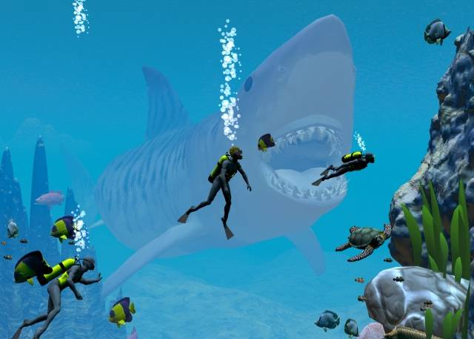


19.1 Paryby
Elektronická učebnice - II. stupeň Základní škola Děčín VI, Na Stráni 879/2 – příspěvková organizace Přírodopis
Autor: Mgr. Petra Křivánková
Notes:
Víte, kdo způsobuje angínu, chřipku, nebo neštovice?

Slide 2

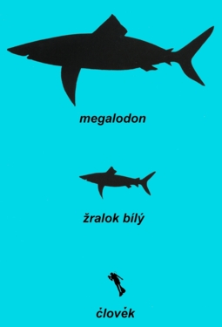
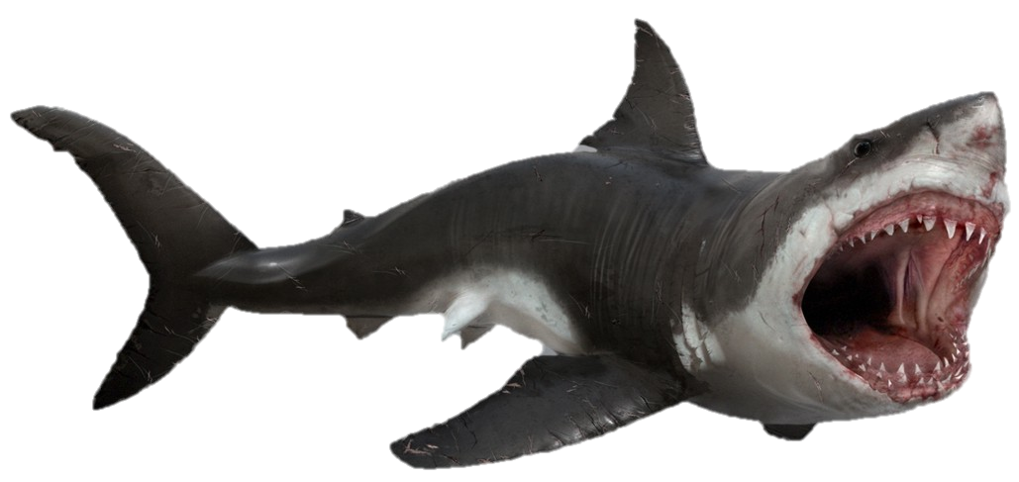
19.2 Co už víš?
Elektronická učebnice - II. stupeň Základní škola Děčín VI, Na Stráni 879/2 – příspěvková organizace Přírodopis
MEGALODON
- prehistorický žralok, délka až 30m, pravděpodobně vyhynul před miliony lety, ale v současnosti se o tom spekuluje…
paryby

Slide 3

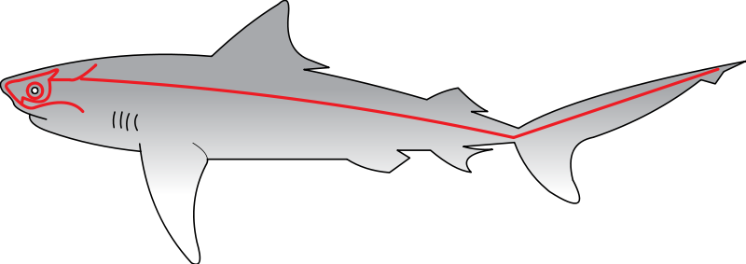
19.3 Jaké si řekneme nové termíny a názvy?
Elektronická učebnice - II. stupeň Základní škola Děčín VI, Na Stráni 879/2 – příspěvková organizace Přírodopis
mořští živočichové
chrupavčitá kostra
dýchají žábrami (5-7 párů žaberních otvorů)
nejdůležitější smysl – čich
strnulý pohled – bez akomodace
hřbetní ploutev
žaberní štěrbiny
postranní čára
ocasní ploutev
ústa
břišní ploutev
prsní ploutev
řitní ploutev

Slide 4
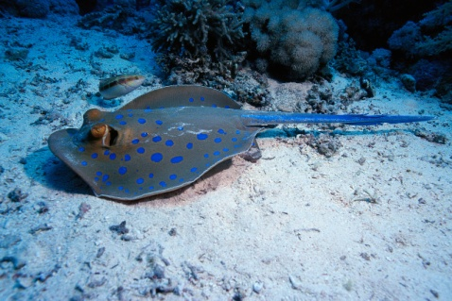
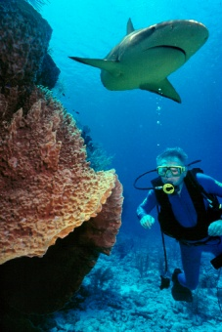
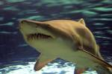
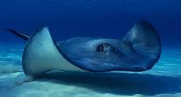
19.4 Co si řekneme nového?
Elektronická učebnice - II. stupeň Základní škola Děčín VI, Na Stráni 879/2 – příspěvková organizace Přírodopis
REJNOCI
ŽRALOCI
válcovité tělo
žijí na dně moří
zploštělé tělo
vysoká hřbetní ploutev
zuby ve více řadách, nahrazují se
ploutve srůstají v lem
ocas s bičovitým výběžkem
predátoři
zástupci:
žralok modravý
žralok bílý
žralok kladivoun
žralok obrovský
zástupci:
rejnok manta
parejnok elektrický
trnucha obecná

Slide 5
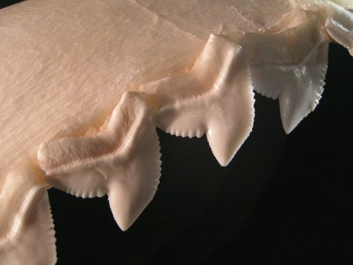
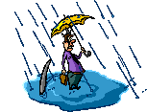
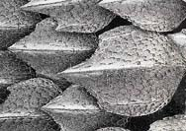
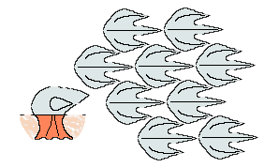

19.5 Procvičení a příklady
Elektronická učebnice - II. stupeň Základní škola Děčín VI, Na Stráni 879/2 – příspěvková organizace Přírodopis
Žralokům naroste desetitisíce zubů během života!
Co je hlavní potravou žraloků?
plakoidní šupiny – destičky v kůži s trnem
Čím je kryto tělo paryb?

Slide 6
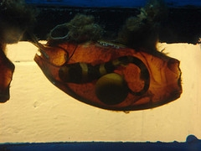
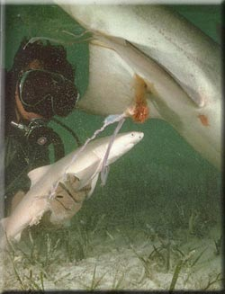
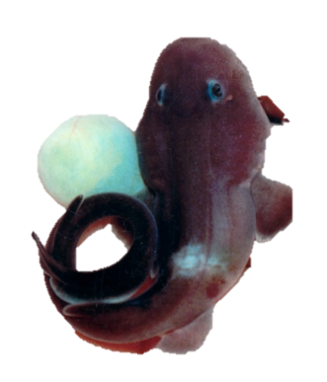
19.6 Něco navíc pro šikovné
Elektronická učebnice - II. stupeň Základní škola Děčín VI, Na Stráni 879/2 – příspěvková organizace Přírodopis
nitroděložní kanibalismus – nejsilnější jedinec v břiše matky sežere ostatní jedince
Rozmnožování
kladou vejce na dno a z nich se líhnou mláďata
mláďata se rodí živá - živorodí

Slide 7
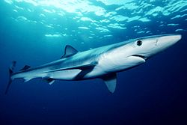
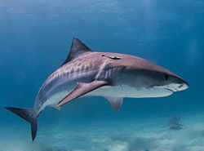
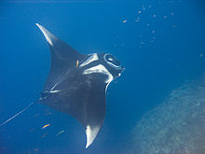
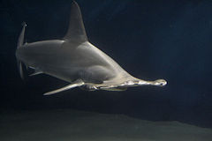
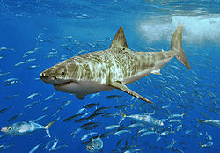
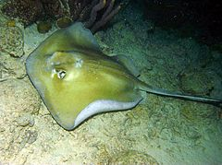
19.7 CLIL
Elektronická učebnice - II. stupeň Základní škola Děčín VI, Na Stráni 879/2 – příspěvková organizace Biology
Chondrichtyes
Blue shark
Tiger shark
Manta ray
Hammerhead shark
Great white shark
Southern stingray

Slide 8
19.8 Test znalostí
Elektronická učebnice - II. stupeň Základní škola Děčín VI, Na Stráni 879/2 – příspěvková organizace Přírodopis
Jaký je nejdůležitější smysl paryb? zrak čich hmat chuť | 3. Jaký typ kostry mají paryby? plakoidní chrupavčitá kostnatá osifikovaná
2. Co je akomodace? kmitavý pohyb ve vodě pohyb obličeje pohyb očí pohyb ploutví | Kteří živočichové patří mezi paryby? žralok, rejnok, manta manta, trnucha, sumka žralok, tuňák, manta žralok, trnucha, kosatka
Správné odpovědi:
b
c
b
a
Test na známku

Slide 9
Elektronická učebnice - II. stupeň Základní škola Děčín VI, Na Stráni 879/2 – příspěvková organizace Přírodopis
19.9 Použité zdroje, citace
http://upload.wikimedia.org/wikipedia/commons/thumb/3/3f/Tiger_shark_teeth.jpg/800px-Tiger_shark_teeth.jpg
http://upload.wikimedia.org/wikipedia/commons/thumb/f/fc/Sharks_Lateral_Line.svg/800px-Sharks_Lateral_Line.svg.png
http://upload.wikimedia.org/wikipedia/commons/thumb/9/9f/Dasyatis_americana_bonaire.jpg/240px-Dasyatis_americana_bonaire.jpg
http://upload.wikimedia.org/wikipedia/commons/thumb/d/df/Manta_birostris-Thailand4.jpg/220px-Manta_birostris-Thailand4.jpg
http://upload.wikimedia.org/wikipedia/commons/thumb/5/56/White_shark.jpg/250px-White_shark.jpg
http://upload.wikimedia.org/wikipedia/commons/thumb/3/39/Tiger_shark.jpg/250px-Tiger_shark.jpg
http://upload.wikimedia.org/wikipedia/commons/thumb/9/99/Hammerhead_shark.jpg/240px-Hammerhead_shark.jpg
http://upload.wikimedia.org/wikipedia/commons/thumb/e/ea/Prionace_glauca_1.jpg/250px-Prionace_glauca_1.jpg
Obrázky z databáze klipart

Slide 10
Elektronická učebnice - II. stupeň Základní škola Děčín VI, Na Stráni 879/2 – příspěvková organizace Přírodopis
19.10 Anotace
Autor | Mgr. Petra Křivánková
Období | 07 – 12/2011
Ročník | 7. ročník
Klíčová slova | Paryba, žralok, rejnok
Anotace | Prezentace popisující stavbu těla paryb, nejvýznamnější zástupci.

